Slide 1

OБРАТНАЯ РАЗРАБОТКА СИСТЕМ КВАЛИФИКАЦИЙ РЕЗУЛЬТАТЫ В ОБУЧЕНИИ

Slide 2

Новый инструментарий ЕФО

Slide 3

Как улучшить преимущества с помощью компетенций и квалификаций?

Slide 4
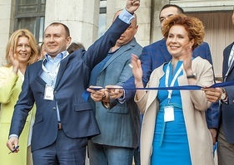
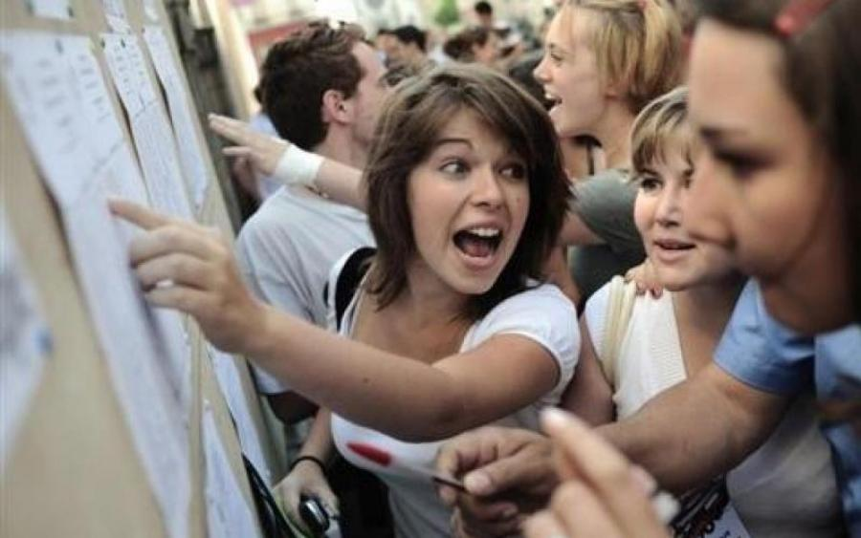


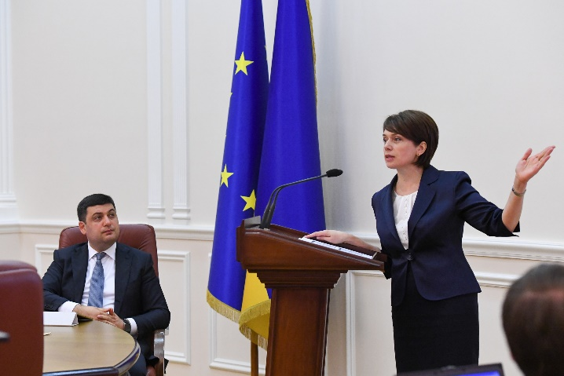
конечные бенефициары
ИНСТРУМЕНТ ДЛЯ КОГО?
действующие лица и лица, принимающие решения

Slide 5
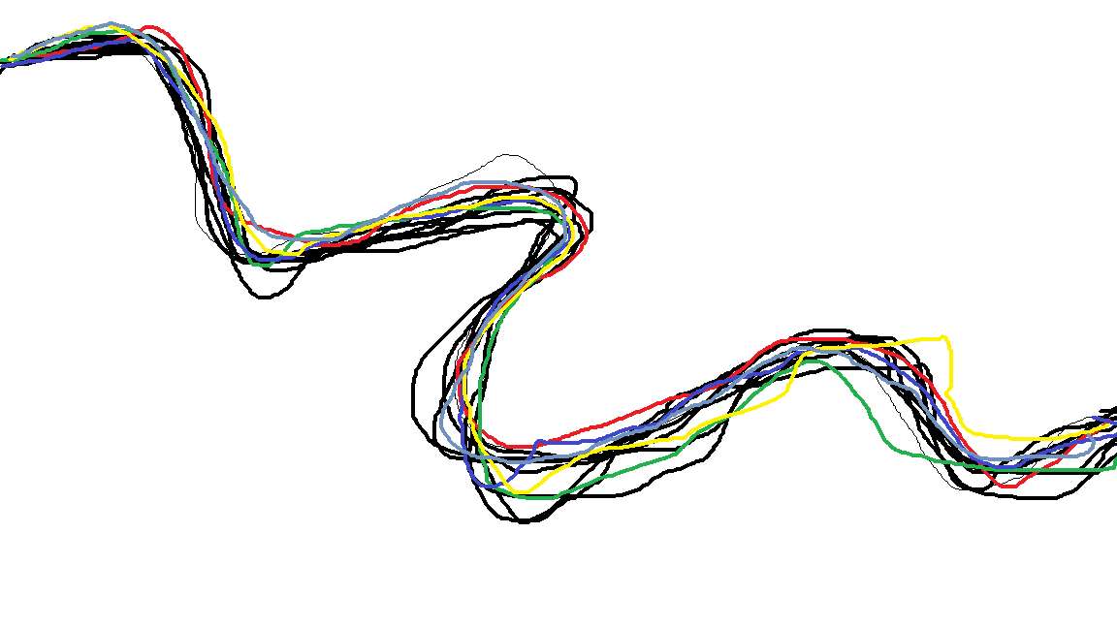
ПРИЧИНА
Как улучшить преимущества с помощью компетенций и квалификаций?
Как и где найти информацию о том, КАКИЕ КОМПЕТЕНЦИИ И КВАЛИФИКАЦИИ дают больше преимуществ?
КАКИЕ ПРЕИМУЩЕСТВА вы можете получить благодаря компетенциям и квалификациям?
Как ОЦЕНИТЬ достигнуты ли преимущество?
РЕКОМЕНДАЦИИ
КАК РАЗВИВАТЬ И ПРИОБРЕТАТЬ эти компетенции и квалификации?

Slide 6
ПРИЧИНА
Как улучшить преимущества с помощью компетенций и квалификаций?
Как и где найти информацию о том, КАКИЕ КОМПЕТЕНЦИИ И КВАЛИФИКАЦИИ дают больше преимуществ?
КАКИЕ ПРЕИМУЩЕСТВА вы можете получить благодаря компетенциям и квалификациям?
Как ОЦЕНИТЬ достигнуты ли преимущество?
РЕКОМЕНДАЦИИ
КАК РАЗВИВАТЬ И ПОЛУЧАТЬ эти компетенции и квалификации?

Slide 7
ПРИЧИНА
Как улучшить преимущества с помощью компетенций и квалификаций?
Как и где найти информацию о том, КАКИЕ КОМПЕТЕНЦИИ И КВАЛИФИКАЦИИ дают больше преимуществ?
КАКИЕ ПРЕИМУЩЕСТВА вы можете получить благодаря компетенциям и квалификациям?
Как ОЦЕНИТЬ, достигнуты ли преимущества?
РЕКОМЕНДАЦИИ
КАК РАЗВИВАТЬ И ПОЛУЧАТЬ эти компетенции и квалификации?

Slide 8

КАК РАЗВИВАТЬ И ПОЛУЧАТЬ КОМПЕТЕНЦИИ И КВАЛИФИКАЦИИ?
Мы уже знаем:
Обучение на протяжении всей жизни
Результаты обучения
Знания, умения и навыки и компетентности
Ключевые компетентности, сквозные компетентности, специфичные профессиональные компетентности

Slide 9
КАК РАЗВИВАТЬ И ПОЛУЧАТЬ КОМПЕТЕНЦИИ И КВАЛИФИКАЦИИ?
Мы уже знаем:
Подход, основанный на компетентности, и модули
Личностно-ориентированный подход
Неформальное, спонтанное и формальное обучение
Альтернативные траектории обучения
Распространение обучения на рабочем месте

Slide 10
КАК РАЗВИВАТЬ И ПОЛУЧАТЬ КОМПЕТЕНЦИИ И КВАЛИФИКАЦИИ?
Мы уже знаем:
ПРОФЕССИОНАЛЬНЫЕ СТАНДАРТЫ
ОБРАЗОВАТЕЛЬНЫЕ СТАНДАРТЫ
ДЕЦЕНТРАЛИЗОВАННЫЕ УЧЕБНЫЕ ПРОГРАММЫ
Что такое децентрализованные учебные программы?
Как они применяются на практике?

Slide 11

То, что мы не знаем, так это то, как выглядит будущее?
МЕЖДУНАРОДНОЕ ИССЛЕДОВАНИЕ
тренды,
стратегии реформ, цели, принципы, характеристики,
аналитические рамки для сбора примеров

Slide 12
МЕЖДУНАРОДНОЕ ИССЛЕДОВАНИЕ
Изменение контекстов и тенденций
обучение на протяжении всей жизни уже не просто лозунг
более важная роль для специалистов на рабочем месте и в образовании и обучении
гибкие учебные программы

Slide 13

Преподаватели и мастера как разработчики учебных программ
Инновационная педагогика
Эмпирическое обучение -> обучение через практический опыт, использование конкретных ситуаций, решение реальных проблем, рефлексивное обучение
СТРАТЕГИИ ДЛЯ РАЗРАБОТКИ УЧЕБНЫХ ПРОГРАММ ДЛЯ ПРОФЕССИОНАЛЬНОГО ОБРАЗОВАНИЯ И ОБУЧЕНИЯ

Slide 14
Инновационная педагогика
Диалогическое и кооперативное обучение -> обучение через диалоги и групповую работу
Смешанное обучение (blended learning)-> сочетание обучения с участием и человека, и компьютера, также и на рабочем месте
СТРАТЕГИИ ДЛЯ РАЗРАБОТКИ УЧЕБНЫХ ПРОГРАММ ДЛЯ ПРОФЕССИОНАЛЬНОГО ОБРАЗОВАНИЯ И ОБУЧЕНИЯ

Slide 15

УРОВНИ СИСТЕМЫ И ОБУЧЕНИЯ ДЛЯ РАЗРАБОТКИ УЧЕБНЫХ ПРОГРАММ
Уровень системы
Сети для совместного создания новых учебных программ
Профессиональное развитие
Оценка разработки и реализации учебных программ

Slide 16
УРОВНИ СИСТЕМЫ И ОБУЧЕНИЯ ДЛЯ РАЗРАБОТКИ УЧЕБНЫХ ПРОГРАММ
Уровень обучения
Циклическая работа с элементами действия и анализа
Применение диалога в обучении
Групповая работа
Установление связей между различными местами обучения с использованием современных технологий

Slide 17

ФОКУС НА ЭФФЕКТИВНОЕ ПРОФЕССИОНАЛЬНОЕ РАЗВИТИЕ ПРЕПОДАВАТЕЛЕЙ
«Реформа сверху - рецепт неудачи», необходимо привлечь преподавателей
Следует учитывать возраст и профессиональный стаж преподавателей и мастеров
Прежде чем решать, какова будет роль преподавателя, измените менталитет. Необходимо также объяснить преподавателям, каким образом будут проводиться реформы
Теория совершенствования (изменение поведения преподавателей и мастеров с целью изменения процессов обучения)

Slide 18
ФОКУС НА ЭФФЕКТИВНОЕ ПРОФЕССИОНАЛЬНОЕ РАЗВИТИЕ ПРЕПОДАВАТЕЛЕЙ
Соедините процесс реформирования с ежедневной практикой преподавателей
Объедините неформальные и формальные формы непрерывного профессионального развития
Совместно собирайтe доказательства - разработка учебных программ - смотрите, что работает

Slide 19
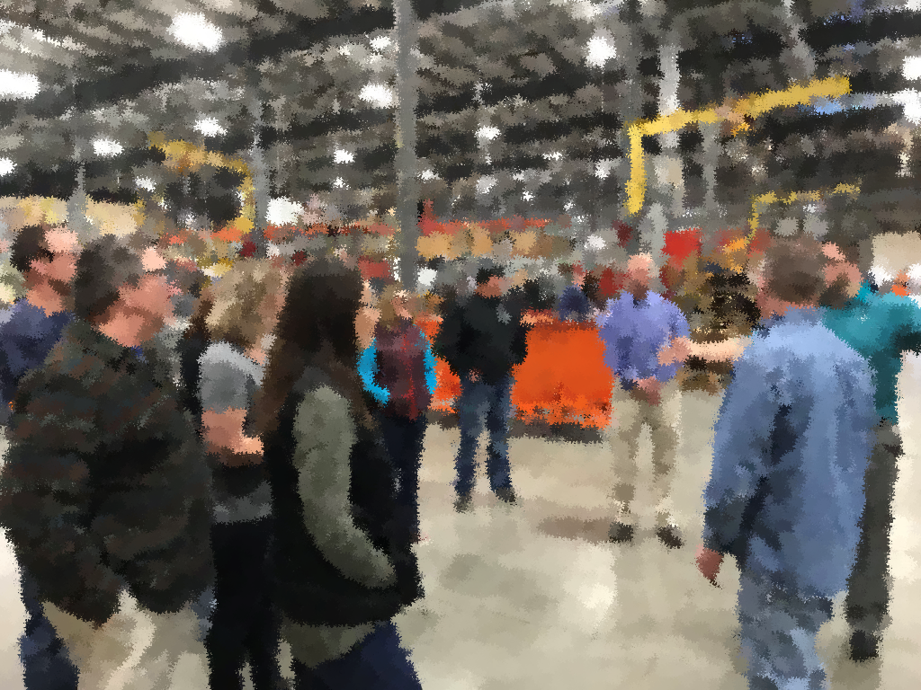
Совместная разработка учебных планов ПОО в региональных сетях
(Существуют ли примеры совместных программ в региональных сетях)
Преподаватели, выполняющие несколько ролей, и выход за пределы обычной среды
(Как меняется роль преподавателей в формировании обучения и как это можно проанализировать)
Установление связей для различных сред обучения с помощью гибких учебных планов
(разработка модулей, экспериментирование с новыми методами педагогики, смешивание групп учащихся, проведение конференций по разработке учебных программ и т.д.)
МОЖЕТЕ ЛИ ВЫ ПОМОЧЬ НАМ НАЙТИ ПРИМЕРЫ ИННОВАЦИИ?

Slide 20


